Slide 1
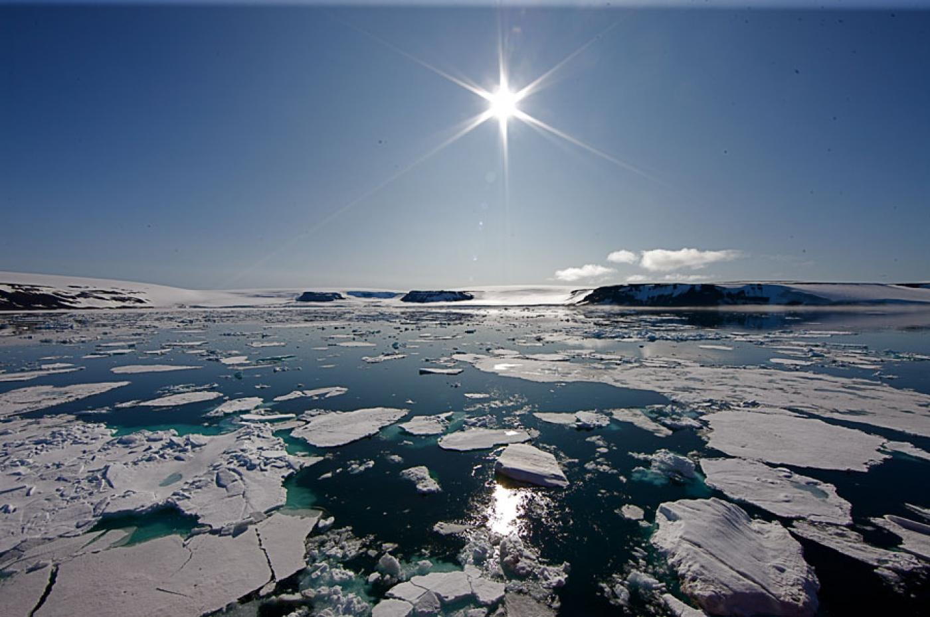
Путешествие к Земле Санникова.
28.10.2016. 1-й этап игры в 7 классе

Slide 2
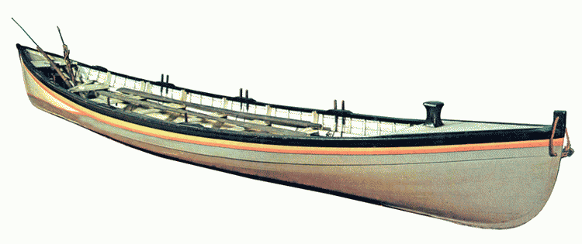
Вопрос 1. Как называется это лёгкое гребное судно с одинаковыми остроконечными носом и кормой, которое, поставленное на нарты, было снаряжено для спасения барона Толля и его спутников?

Slide 3
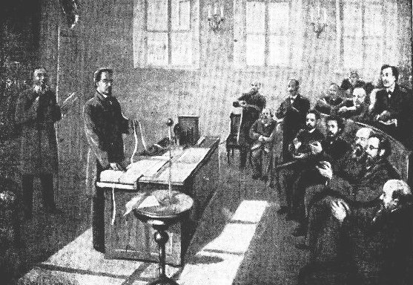
Вопрос 2. Как звали молодого человека, который выкрикнул из зала: «А всё-таки она существует!»

Slide 4
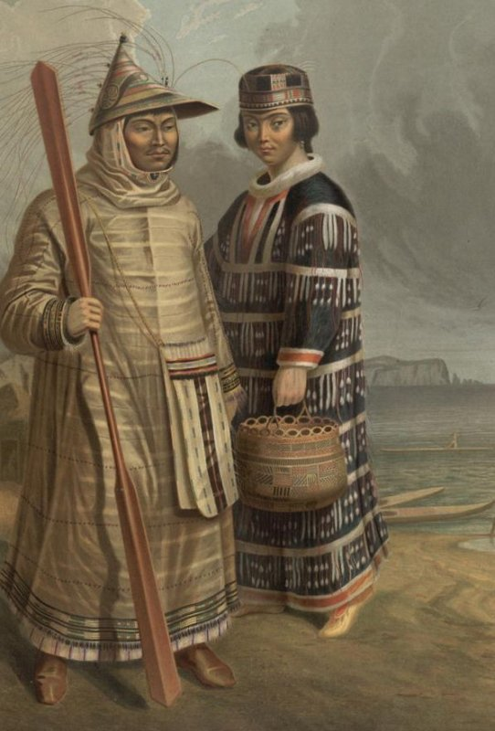
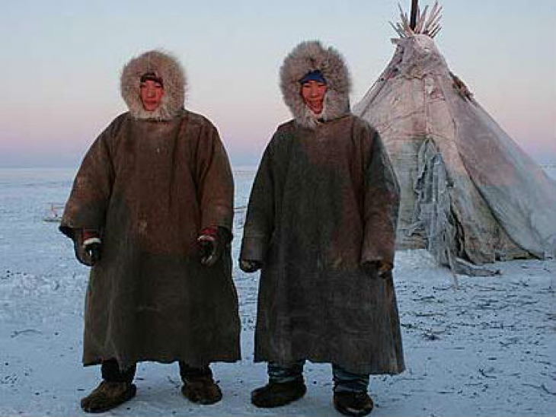
Вопрос 3. Какой народ, живший на острове Кадьяк (на одном из фото), являлся ближайшим родственником онкилонов?

Slide 5
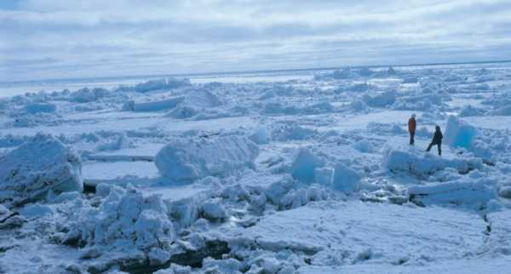
Вопрос 4. За ними каждый год весной, когда дни становятся длинными, но лёд ещё крепок отравлялись на Новосибирские острова промышленники.

Slide 6
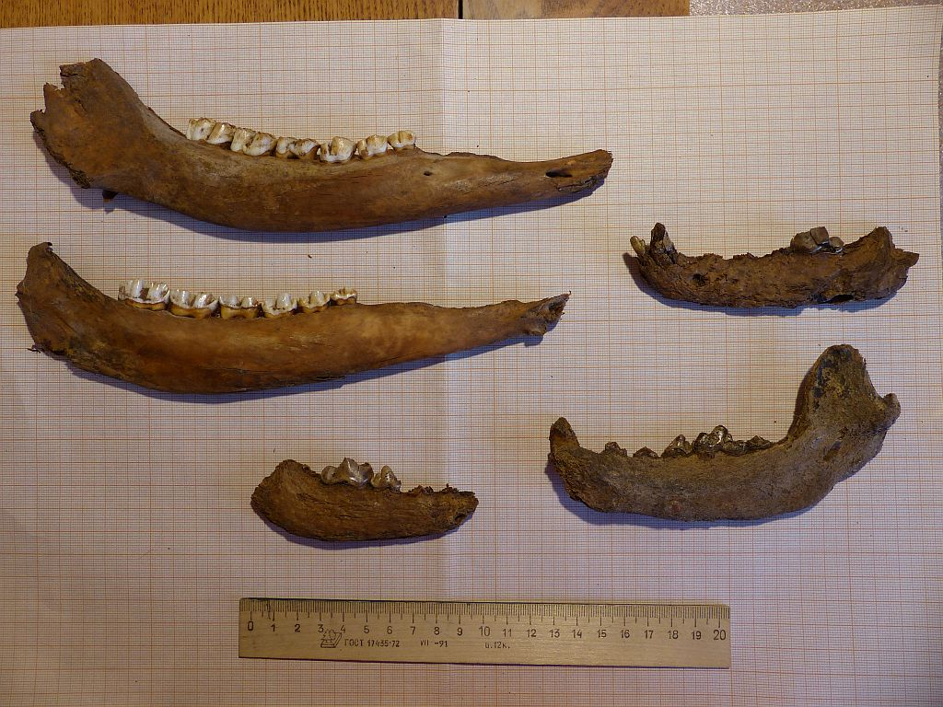
Вопрос 5. Его не использовали для изготовления орудий «люди каменного века» онкилоны.

Slide 7
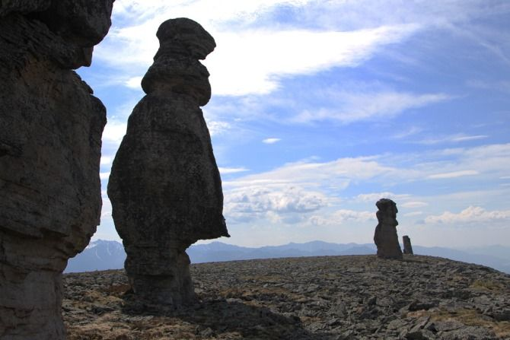
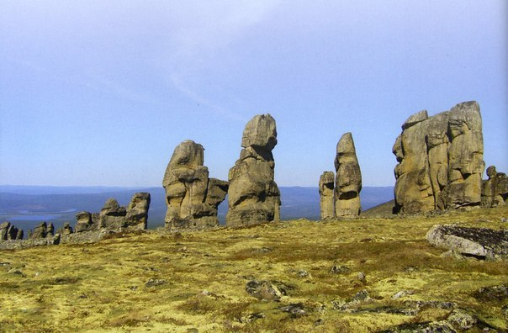
Вопрос 6. Эта горная группа получила своё название благодаря столбам причудливой формы, напоминавших промышленникам фигуры окаменевших людей

Slide 8
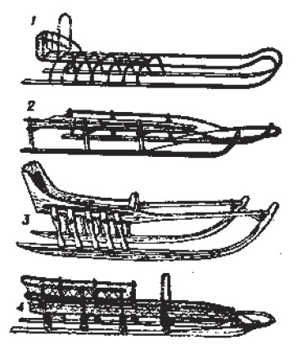
Вопрос 7. Столько «исполнителей» участвовало в «концерте» в честь трёх медведей, подобравшихся к экспедиции

Slide 9
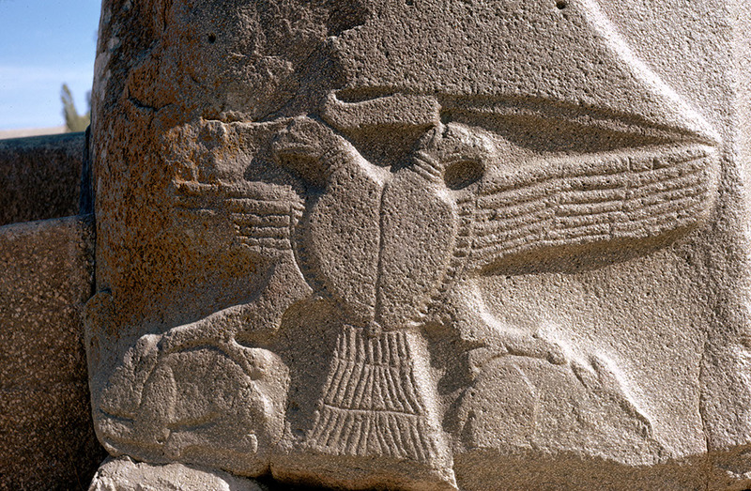
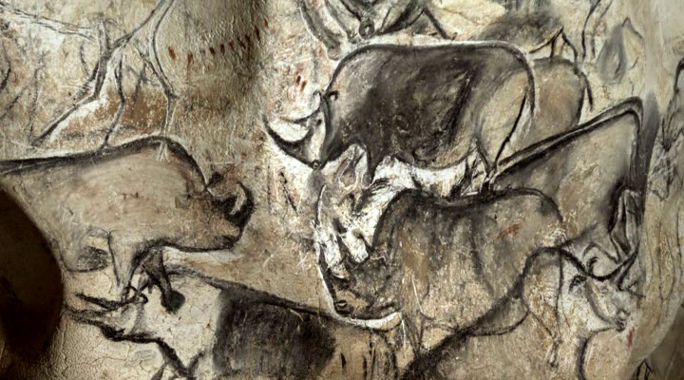
Вопрос 8. Это странное тяжёлое плоское полено с мелкоребристой поверхностью, слегка изогнутое и с одним острым концом нашёл Никифоров среди дров в поварне
(два слова – два ответа)

Slide 10
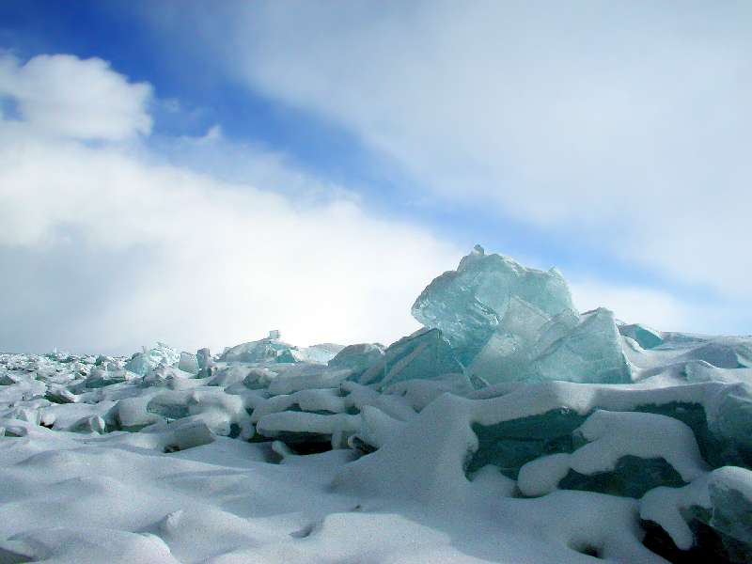
Вопрос 9. Через них, через эти глыбы льда и спрессованного снега, путешественникам приходилось перетаскивать нарты

Slide 11
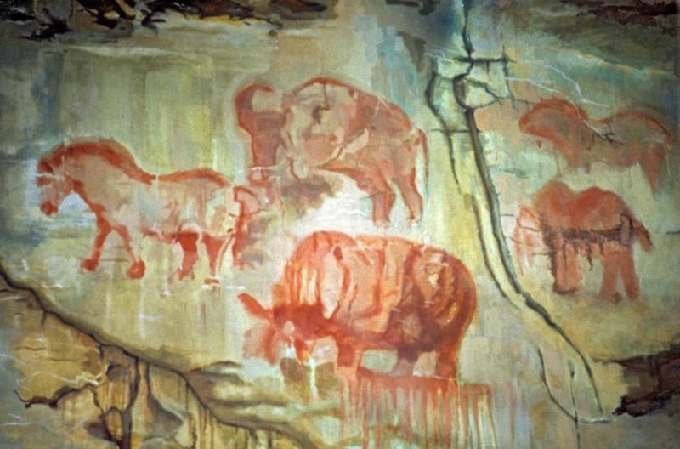
Вопрос 10. Ископаемых животных Земли Санникова путешественники называли «живыми … »

Slide 12
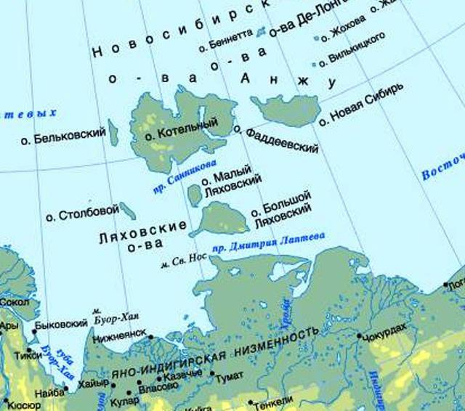
Вопрос 11. Минуя какие острова летели на север белые гуси, гаги, утки, кулики, щеглы и прочие птицы, питающиеся растениями или мелкими животными, живущими за счёт растений?

Slide 13
Ответы на вопросы
1. Вельбот
2. Матвей Иванович Горюнов
3. Алеуты
4. Бивни мамонтов
5. Железо, металл
6. Кигилях
7. 80 собак
8. Рог шерстистого носорога и коготь двуглавого орла
9. Торосы
10. «…окаменелостями»
11. Новосибирские

